Slide 1
图形与动画I
实验一 threejs基本框架实现

Slide 2
一、开发平台搭建
three.js介绍 https://threejs.org/
Notes:
先提出问题，看大家对计算机图形学的认识。必要时可以和学生交流，讨论与3Dmax等的关系。

Slide 3
实验目的
学习和掌握图形绘制的基本程序框架
学习和掌握模型表达与模型绘制技术
学习和掌握几何变换的应用
学习和掌握观察变换的主要流程

Slide 4
实验内容1
搭建threejs开发平台，相关目录设置以及webserver的调试环境
程序主框架实现，四大件的初始化
加载模型（.obj, .3ds, .gltf），注意纹理映射
设置点光源，背景光源
设置视点控制方式controller，并观察视点控制（鼠标和键盘）

Slide 5
实验内容2
点光源围绕模型旋转变换，观察效果
不利用controller控制交互，而直接编码实现实现围绕模型旋转观察

Slide 6
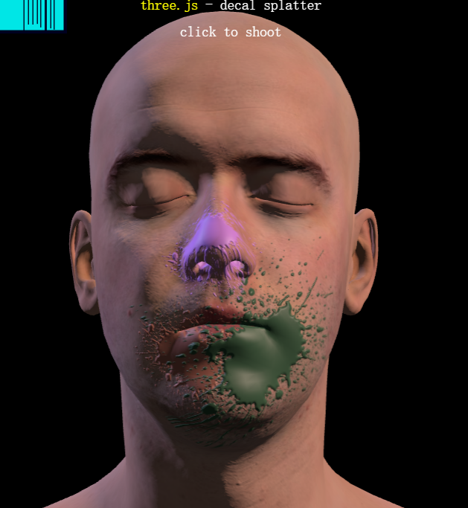
相关技术
模型加载
webgl_loader_xxx的例子学习

Slide 7
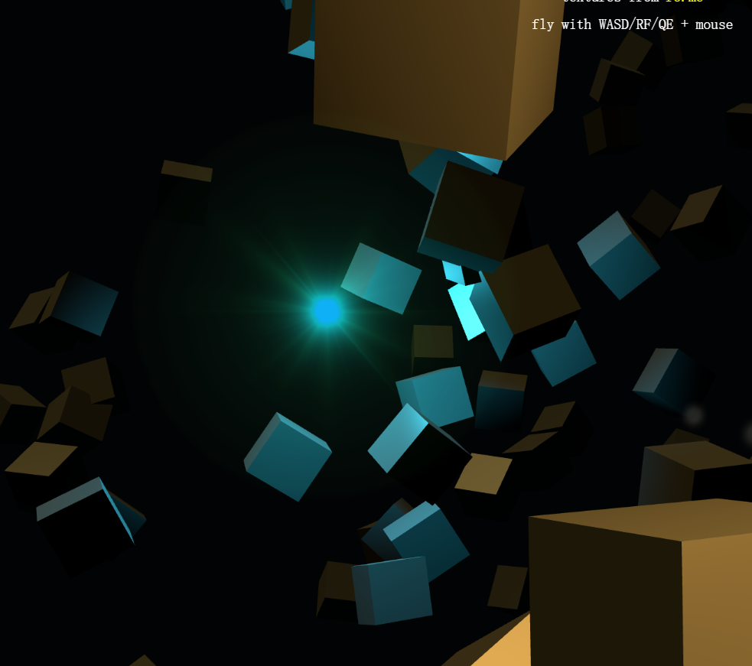
相关技术
光源设置
webgl_lightxxx的例子

Slide 8
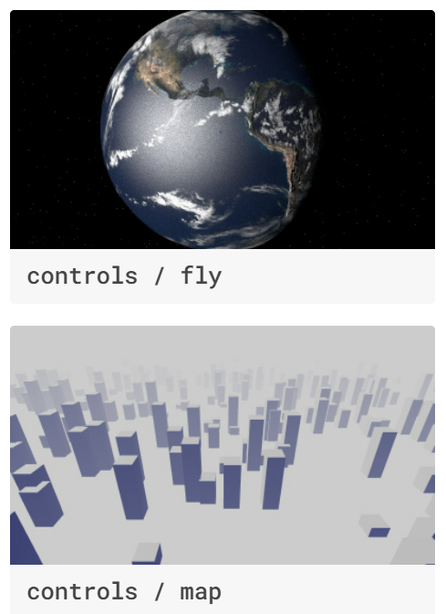
相关技术
交互技术
misc_controls_orbit 等的例子

Slide 9
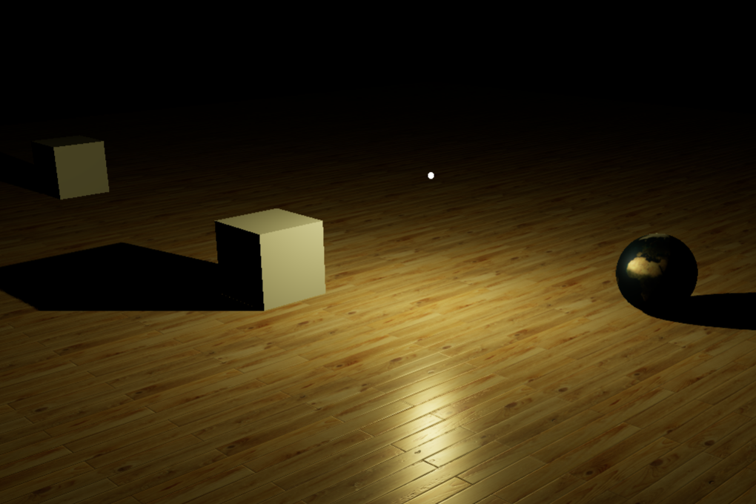
相关技术
物理光照与运动设置
webgl_lights_physical

